Slide 1
Počítačová kriminalita
Richard Šiňanský
Matúš Eperješi
3.Ag
2014/2015

Slide 2
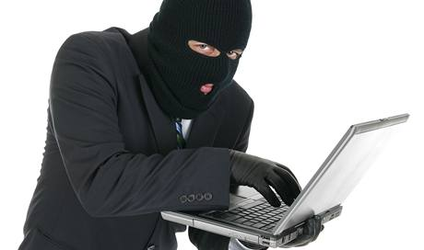
trestné činy zamerané proti počítačom ako aj trestné činy páchané pomocou počítača
Ide o nelegálne, nemorálne a neoprávnené konanie, ktoré zahŕňa zneužitie údajov získaných prostredníctvom výpočtovej techniky alebo ich zmenu
Počítače v podstate neumožňujú páchať nový typ trestnej činnosti, iba poskytujú novú technológiu a nové spôsoby na páchanie už známych trestných činov ako je sabotáž, krádež, zneužitie, neoprávnené užívanie cudzej veci, vydieranie alebo špionáž

Slide 3
Druhy kriminality
útok na počítač, program, údaje, komunikačné zariadenie: fyzické útoky na zariadenie výpočtovej techniky, magnetické médiá, vedenie počítačovej siete alebo elektrického rozvodu a pod., vymazanie alebo pozmenenie dát, formátovanie pamäťových médií nesúcich dáta, pôsobenie počítačových infiltrácií, nelegálna tvorba a rozširovanie kópií programov, získanie kópie hospodárskych dát, databáz zákazníkov, v štátnych orgánoch únik informácií o občanoch a pod.
Z hľadiska rozsahu najväčších škôd pravdepodobne najväčší podiel patrí nelegálnej tvorbe a predaju autorsky chráneného programového vybavenia v počítačovom slangu označovaná ako Warez

Slide 4
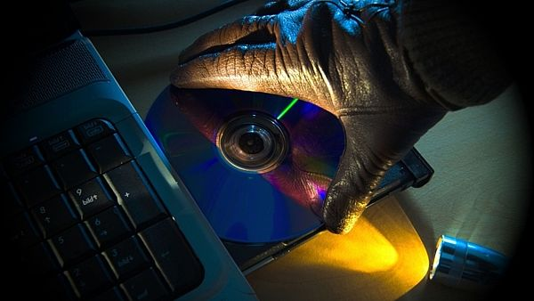
neoprávnené užívanie počítača alebo komunikačného zariadenia: využívanie počítačovej techniky, faxov, prostriedkov počítačových sietí, databáz a programov zamestnancami firiem a organizácií na vlastnú zárobkovú činnosť

Slide 5
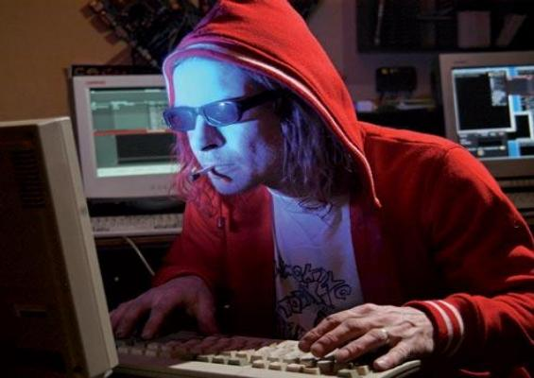
neoprávnený prístup k údajom, získanie utajovaných informácií (počítačová špionáž) alebo iných informácií o osobách, činnosti a pod.: prenikanie do bankových systémov, systémov národnej obrany, do počítačových sietí dôležitých inštitúcií a pod. Niekedy táto činnosť spôsobuje priame škody veľkého rozsahu, napr. nelegálne bankové operácie, ako aj nepriame škody spôsobené únikom informácií. V súvislosti s týmto trestným činom môže byť aj súbežný trestný čin ako napr. vydieranie, nekalá súťaž, ohrozenie hospodárskeho tajomstva, vyzvedačstvo, ohrozenie štátneho tajomstva

Slide 6
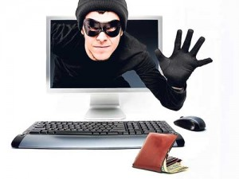
krádež počítača, programu, údajov, komunikačného zariadenia zmena v programoch a údajoch (okrajovo i v technickom zapojení počítača resp. komunikačného zariadenia): zmena programov a údajov inými programami alebo priamymi zásahmi programátora, úprava v zapojení alebo inom atribúte technického vybavenia počítača

Slide 7
zneužívanie počítačových prostriedkov k páchaniu inej trestnej činnosti: manipulácia s údajmi ako napr. zostavy v skladoch, tržby, nemocenské poistenie, stavy pracovníkov, stav účtov a pod., patria sem aj krádeže motorových vozidiel, falšovanie technickej dokumentácie, priekupníctvo, daňové podvody, falšovanie a pozmeňovanie cenín, úradných listín a dokladov, dokonca aj peňazí

Slide 8
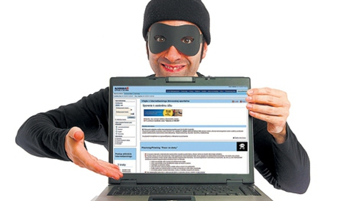
podvody páchané v súvislosti s výpočtovou technikou: využitie niečieho omylu vo svoj prospech (hry s vkladom finančnej čiastky a rozosielaním listov “následníkom” so sľubom zaručeného zisku). Tento druh trestnej činnosti možno vykonávať aj bez použitia výpočtovej techniky, ale s jej použitím je táto činnosť efektívnejšia
šírenie poplašných správ: vytvorenie poplašnej správy upozorňujúcej na fiktívne nebezpečenstvo. Najčastejším motívom páchateľov tejto trestnej činnosti je pobaviť sa na nevedomosti ostatných, no môže ísť i o správy spojené s páchaním inej trestnej činnosti. Tieto správy sú v počítačovom slangu označovaná ako Hoax

Slide 9
Prienik do systému
Útok hrubou silou:
Útok hrubou silou je metóda, ktorá spočíva vo vyskúšaní všetkých možných kombinácií znakov. Útočník zostrojí program, ktorý sa pokúša postupným vyskúšaním všetkých možností uhádnuť Vaše heslo
Rozlúšteniu takéhoto hesla zabránite použitím dostatočne dlhého hesla (pri súčasnom výkone počítačov sa odporúča minimálne 8 znakov)
Dôležité je použiť čo najširší možný okruh znakov – malé i veľké písmená, čísla a ďalšie symboly. Toto heslo je potrebné tiež často meniť. Samozrejme to záleží na dôležitosti príslušného hesla. Je nanajvýš nevhodné ukladať hesla na verejne dostupných počítačoch

Slide 10
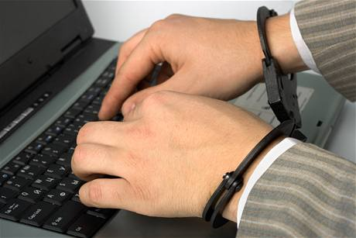
Slovníkový útok
Tento útok spočíva v skúšaní všetkých slov daného jazyka. Takémuto útoku sa dá predísť tak, že použijete heslo, ktoré nie je slovom žiadneho jazyka
Bezpečné heslo si môžete odvodiť napríklad takto: Vezmime si prvé písmená vety, ktorú si ľahko zapamätáme: A predsa sa točí. Galileo Galilei. Dostaneme Aprsto-GaGa. Toto heslo môžeme ešte vylepšiť napríklad takto Apr100-2*Ga

Slide 11
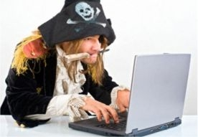
Využitie neukončeného spojenia
Útočník môže využiť, že sa zabudnete odhlásiť zo systému. Využije otvorené spojenie, ktoré zneužije vo svoj prospech.
Niektoré stránky sa proti takýmto útokom chránia automatickým ukončením spojenia pri nečinnosti (preto sa nedá odoslať mail, ktorý píšete dlhšie ako 15 minút)

Slide 12
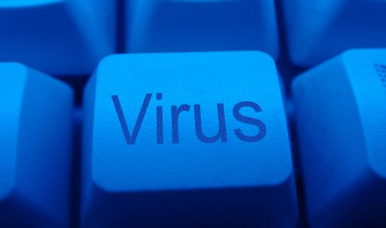
Zadné vrátka
Útočník zostrojí program nazývaný Backdoor (zadné vrátka), ktorý mu umožní pripojiť sa do systému bez nutnosti poznať správne používateľské meno a heslo. Tento program rozšíri pomocou počítačového červa alebo trójskeho koňa
Odchytenie hesla
Útočník zostrojí program nazývaný Keylogger, ktorý zaznamenáva stlačené klávesy a takto získané údaje mu odosiela prostredníctvom Internetu. Tento program rozšíri pomocou počítačového červa alebo trójskeho koňa

Slide 13
Počítačové bankové krádeže
Phishing
Správy, ktoré Vás pod určitou zámienkou nabádajú ku zmene osobných údajov sa odborne nazývajú Phishing (v preklade rybárčenie).
V takomto emaile je umiestnený odkaz, na ktorom si heslo máte zmeniť, alebo ho vyžaduje od vás. Odkaz však nesmeruje na stránku banky, ale na jej dokonalú napodobeninu. Takéto správy sú väčšinou veľmi formálne napísané.
Niektoré dokonca vyzerajú tak, že ich odosielateľom je samotná banka. Preto si vždy overte pravosť takejto správy a neotvárajte stránku cez odkaz v pošte

Slide 14
Pharming
Najzákernejší spôsob, ktorým Vás hacker môže pripraviť o vaše úspory, je Pharming (farmárčenie).
Táto metóda spočíva v presmerovaní názvu www stránky na inú adresu. Každej mennej adrese napríklad ib.vub.sk prislúcha číselná adresa napríklad 215.5.214.144. Pomerne jednoduchým spôsobom sa dá toto nastavenie zmeniť.
Ak zadáte mennú adresu do Vášho prehliadača, miesto stránky banky sa zobrazí jej dokonalá napodobenina. Vy teda ani nezbadáte, že ste na inej stránke.
Po zadaní údajov, ich získa neoprávnená osoba, ktorá takúto falošnú stránku vytvorila.
Proti takejto hrozbe sa môžete brániť rôznym spôsobom napr. overovanie platnosti certifikátu a upozornenie pri prechode zo zabezpečenej stránky na nezabezpečenú. Tieto funkcie sa dajú nastaviť v internetovom prehliadači.
Niektoré banky sa proti takémuto spôsobu elektronického podvodu bránia tak, že Vám ihneď po prihlásení do systému pošlú SMS s kódom, ktorý musíte zadať alebo Vás aspoň upozornia, že sa niekto prihlásil k Vášmu účtu

Slide 15
Spoofing
Do kategórie Spoofing patria všetky metódy, ktoré používajú hackeri na zmenu totožnosti odosielaných správ.
Jednou z týchto metód je i náhrada emailovej adresy pri phishingu, ktorá zabezpečí, aby správa vyzerala tak, že ju odoslala banka. Ďalšou metódou je podvrh IP adresy na stránky, ktoré takýmto spôsobom overujú totožnosť prihlasujúceho.
Najviac nebezpečnou je však metóda nazývaná MITM (man-in-the-middle „muž v strede“). Táto metóda spočíva v narušení komunikácie medzi klientom a bankou, pri ktorej útočník naruší šifrovací systém verejného a súkromného kľúča, ktorý sa používa pri komunikácii.
Použiť metódu MITM však nie je jednoduché, pretože na narušenie komunikácie je potrebné získanie kľúča (niekedy tiež označovaný ako certifikát) banky, ktorý sa často mení. Je preto dôležité nastaviť Váš internetový prehliadač tak, aby overoval, či je certifikát ešte platný

Slide 16
Vďaka za pozornosť
Zdroj:http://sk.wikipedia.org/wiki/Po%C4%8D%C3%ADta%C4%8Dov%C3%A1_kriminalita

